Slide 1
Session IHEDATE Energie
4 & 5 avril
Dunkerque
Du global au local : les enjeux de descente d’échelle

Slide 2
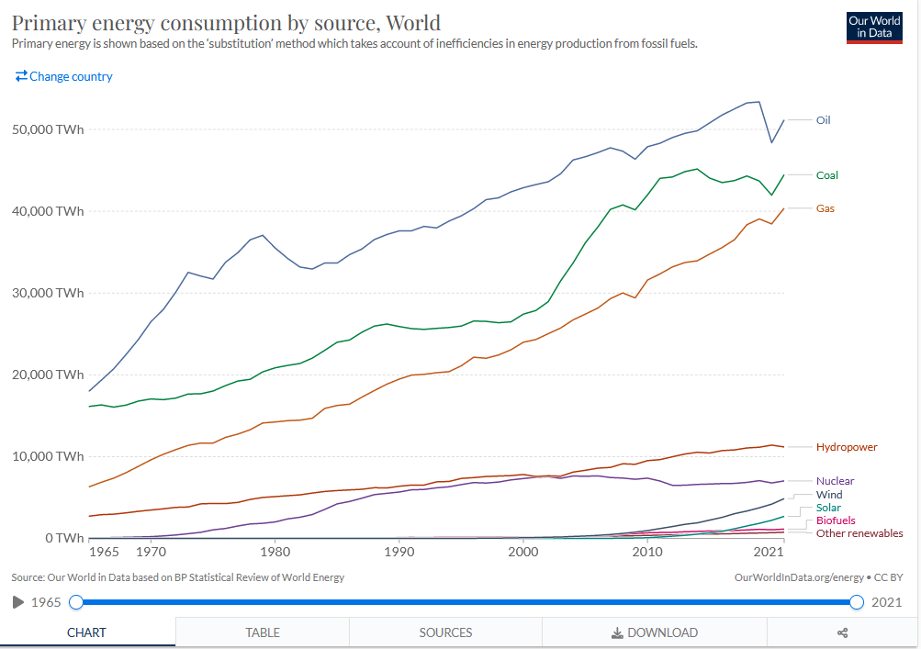
Les consommations énergétiques mondiales
L’hégémonie persistante des trois « diaboliques »
(charbon, pétrole, gaz)
Des avantages comparatifs qu’il est difficile de sacrifier :
Une très forte intensité énergétique/volume
Des facilités de stockage et de transport
Des usages multiples (chimie, mobilités, construction, chauffage, plastique…)

Slide 3
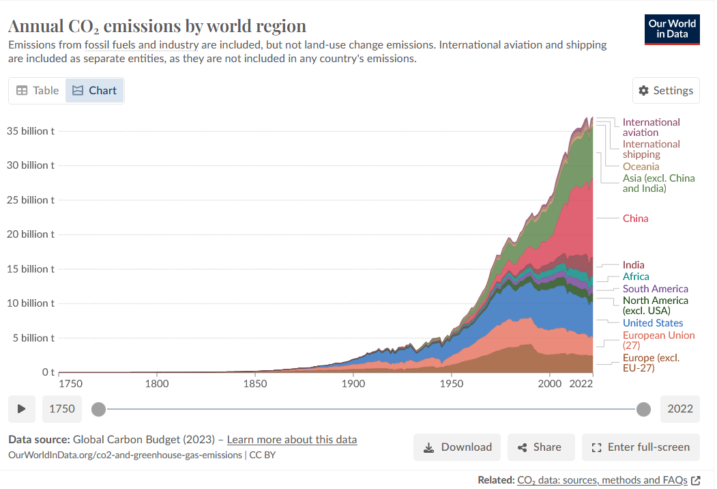
Les dynamiques des émissions dans le monde : L’Asie a pris le relais… en attendant l’Afrique

Slide 4
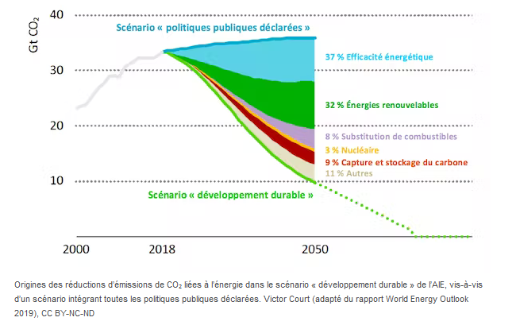
Une trajectoire exigeante pour le « net zéro » mondial en 2050
Les scénarios 2050 de l’Agence internationale de l’énergie
Des référentiels pour les COP et les engagements internationaux
Des objectifs par secteurs et options technologiques
Un suivi des coûts moyens actualisés des modes de production sur le cycle de vie des équipements (LCOE) = prix du kwh en fonction des technologies
Un équilibre entre solutions d’efficacité énergétique (« la meilleure énergie est celle que l’on ne consomme pas ») et productions décarbonées ou bas carbone
Une aventure inédite pour l’humanité car la consommation d’énergie n’a jamais durablement baissé dans l’histoire

Slide 5
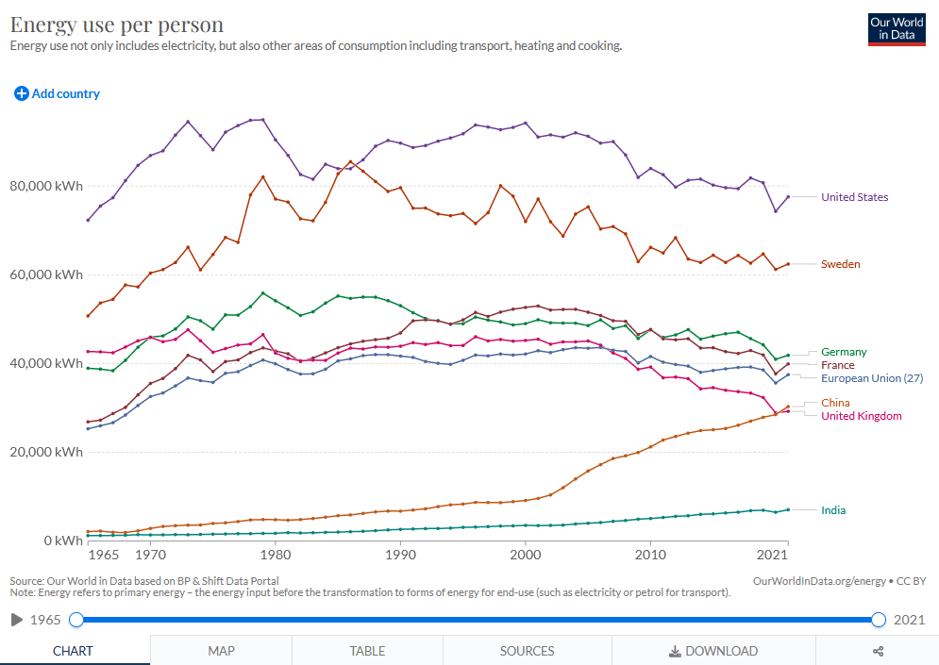
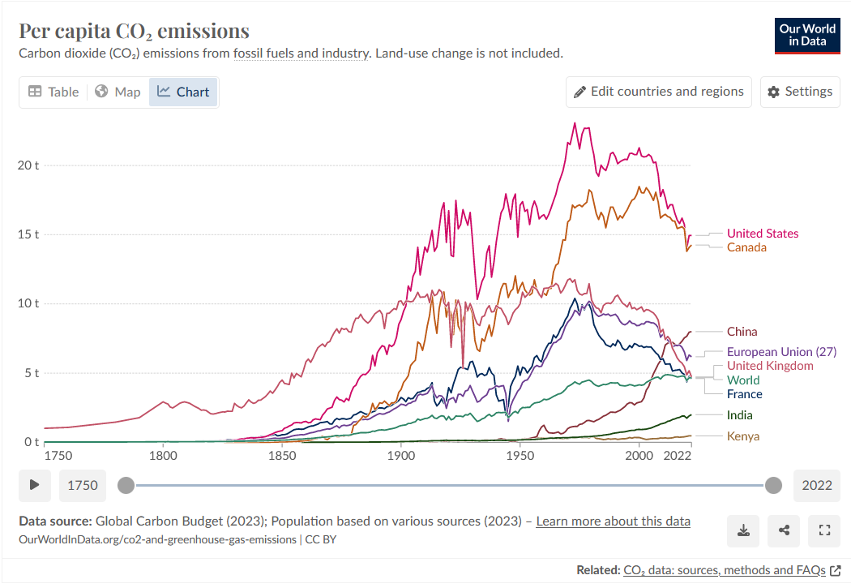
Un « découplage » entre croissance et émissions qui s’engage

Slide 6
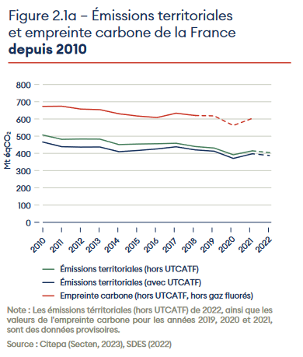
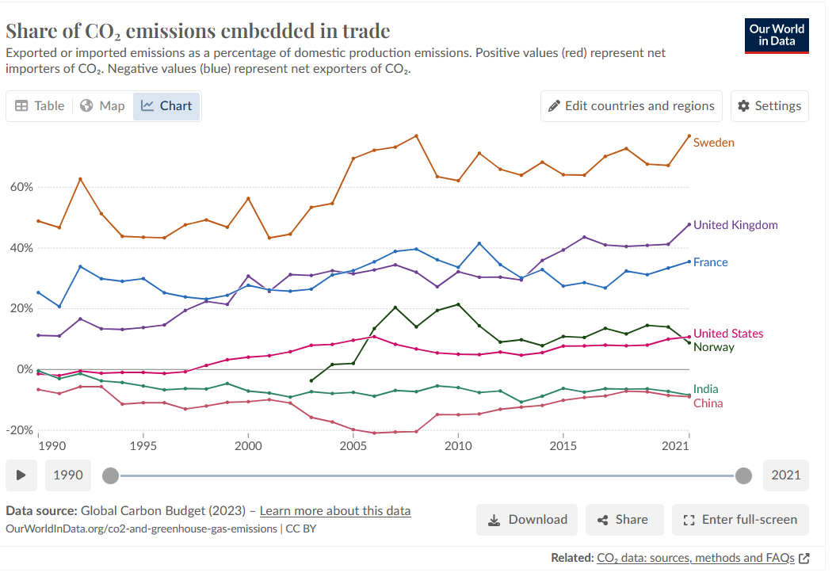
Emissions territoriales ou empreinte carbone ?
Tenir compte des émissions « importées »
L’Union européenne, le Royaume-Uni et les Etats-Unis ont une empreinte carbone bien supérieure à leurs strictes émissions « territoriales » de gaz à effet de serre
Les autres Etats « polluent » en partie pour fournir nos propres consommations
La France a des émissions basses mais une empreinte carbone moyenne (cf. vidéo très claire du Monde)
A noter : l’intensité carbone du « produire en France » est faible (155 tCO2e par million d’euros de valeur ajoutée contre 247 tCO2e en Allemagne et 1023 tCO2e en Chine).

Slide 7
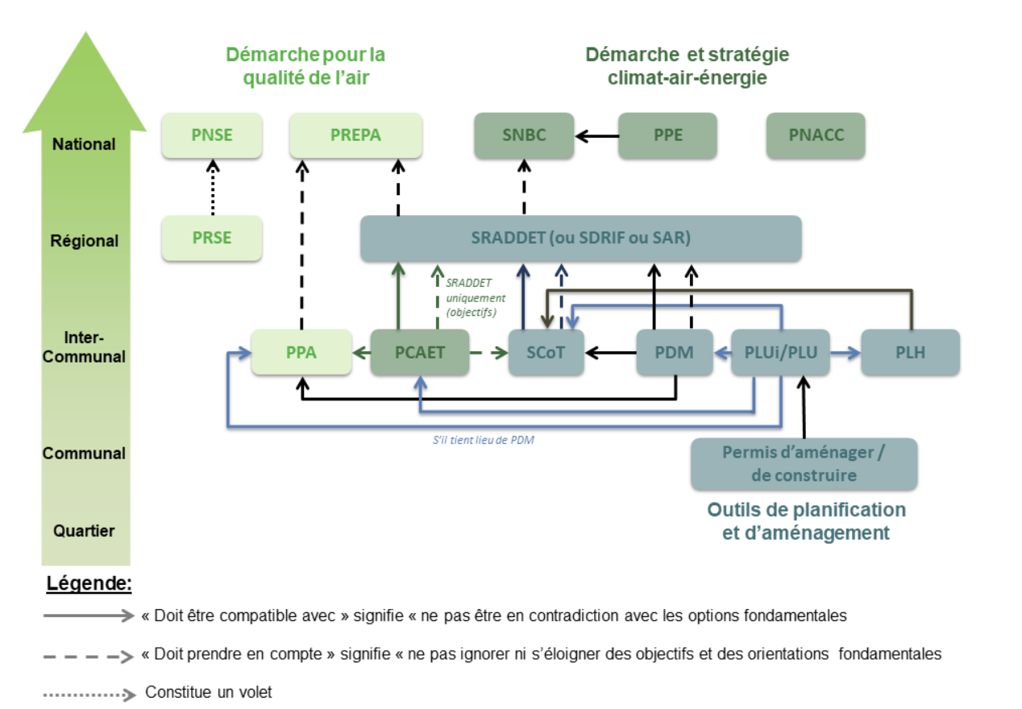
La « descente d’échelle » du FIT 55 un défi pour le pilotage multi-niveaux des politiques énergie-climat
International :
Accord de Paris et engagements des COP en vue du « zéro émission nette » (ZEN) en 2050 et ajustement Fit 55 de l’UE à 2030
National :
La future stratégie française énergie-climat (SFEC) doit être déclinée dans le tryptique SNBC-PPE-PNACC
Régional :
SRADDET (ou SDRIF en Ile-de-France, PADDUC en Corse & SAR en Outre Mer) et leurs fascicules de règles
Schémas régionaux de raccordement au réseau des EnR (S3REnR)
Local :
Plans climat air énergie territoriaux (PCAET) doivent prendre en compte les objectifs du SRADDET et être compatibles avec leurs règles
Une question majeure :
la future SFEC raisonnera-t-elle en émissions territoriales (approche en inventaire) ou en empreinte carbone (approche intégrant les émissions importées) ?

Slide 8
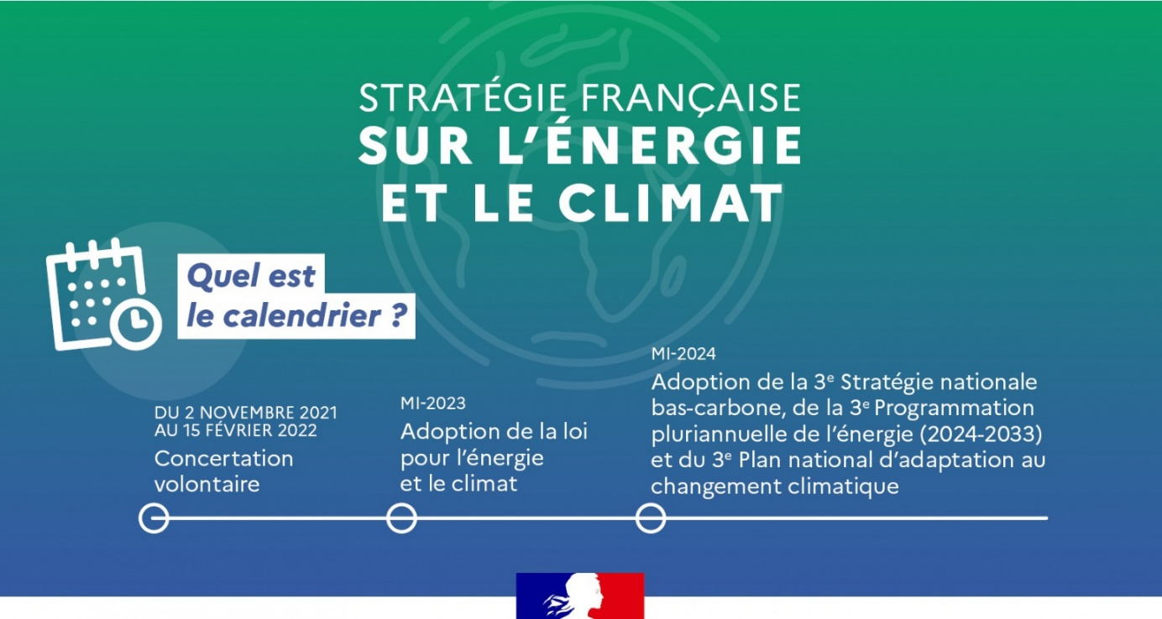
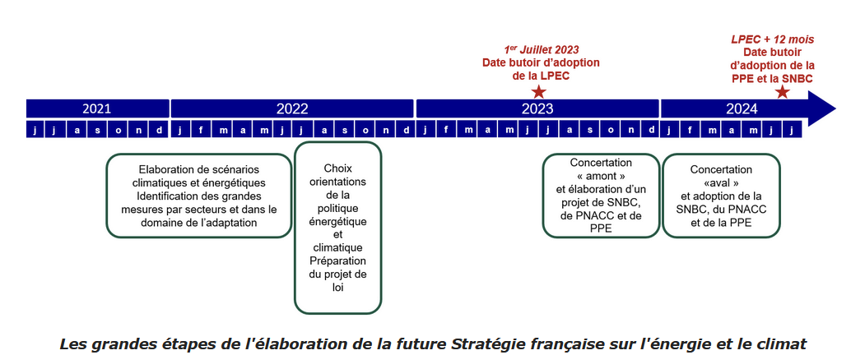
2023-2024 : l’acte III de la planification énergie-climat
  Traduire dans la loi de programmation énergie climat les nouveaux objectifs européens du « Fit 55 » (ajustement à l’objectif 55) du plan REPowerEU :
  55% (et non plus 40%) de réduction des émissions de GES en 2030 (par rapport à l’année 1990)
  40% d’énergies renouvelables (et non plus 32%) dans le mix énergétique
SNBC 3 Stratégie nationale bas carbone | 3 périodes de 5 ans entre 2024 et 2038
PPE 3 Programmations pluriannuelles de l’énergie (hexagone, Corse, Outre-mer) | Période 2024-2033
PNACC 3 Plan national d’adaptation au changement climatique | Période 2023-2027

Slide 9
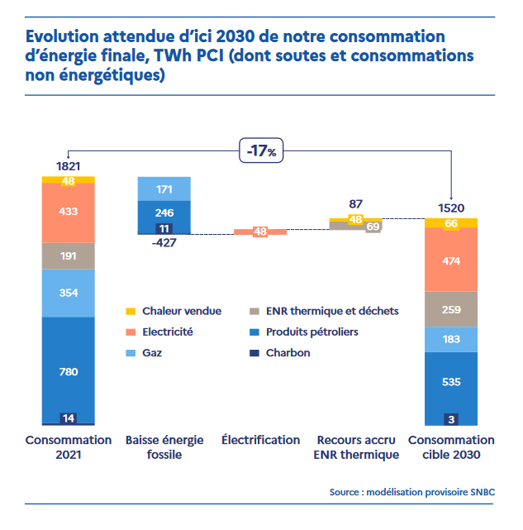
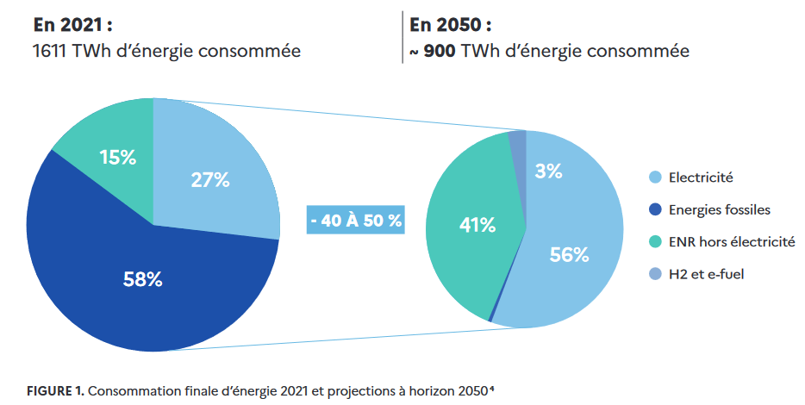
Quel mix énergétique national ?
La nouvelle stratégie française énergie-climat (projet présenté le 22/11/2023)
Une trajectoire très ambitieuse de réduction de nos consommations énergétiques ( - 17% d’ici 2030, entre - 40% et - 50% d’ici 2050)
Des efforts considérables à porter sur la sobriété et l’efficacité
Une électrification croissante des usages (mobilités, industrie, pompes à chaleur, hydrogène vert…) : 640 TWh en 2035 (+22%)
Une sortie progressive des produits pétroliers (et totale du charbon)

Slide 10
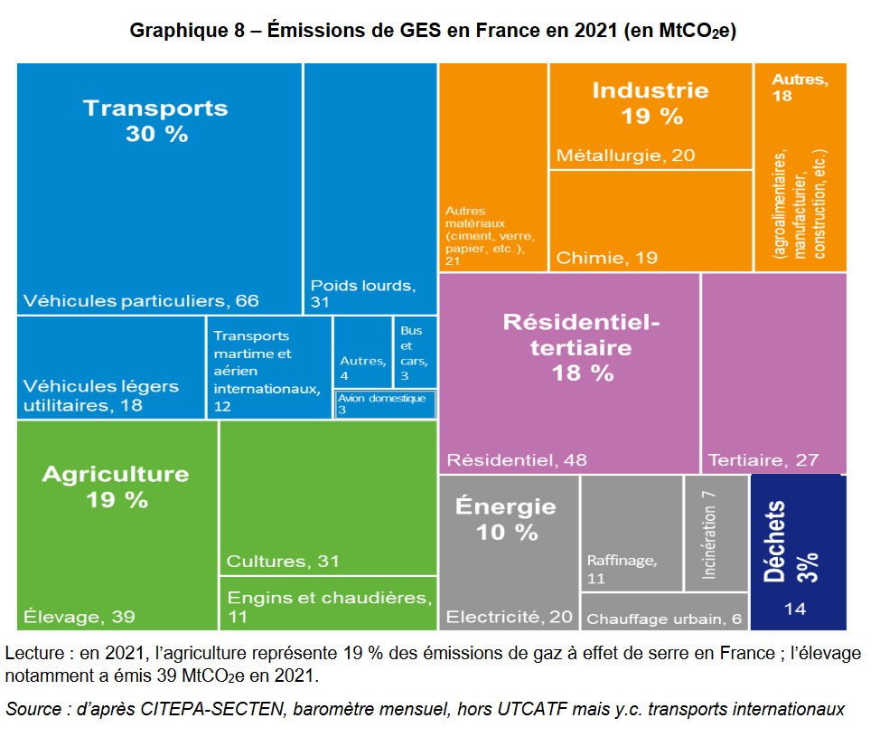
La grande décarbonation
Un pari très audacieux en termes de sobriété/efficacité
40 à 50% de réduction des consommations en 2050 : un défi impossible ?
Une électrification massive des usages et consommations (mobilités, industrie, chauffage…) : passer de 27% à 56% du mix énergétique national
Une décarbonation de la chaleur (réseaux urbains, usines de valorisation, récupération de chaleur fatale, pompes à chaleur, géothermie, solaire thermique…)
Des leviers :
La hausse progressive du prix du carbone (amortissement des coûts d’abattement)
La valorisation des économies d’énergie (CEE, contrats de performance…)
La rentabilité croissante des énergies alternatives (cf. années 2022-2023 et la forte rémunération de l’Etat par les mécanismes de plafonnement)
Des enjeux :
Les risques de perte de flexibilité (transport, stockage…) du système énergétique
Une volatilité maximale des prix en l’absence de mécanismes de lissage (géographique, temporel, contractuel);
des risques de prix négatifs lors des phases de surproduction (concurrences complexes des énergies sur le réseau)

Slide 11
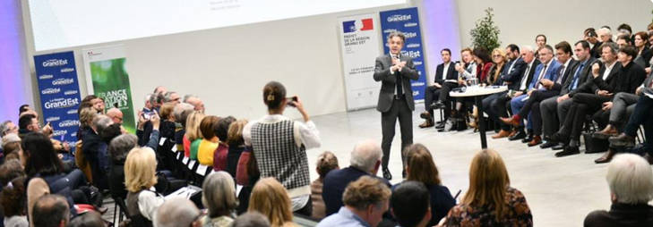
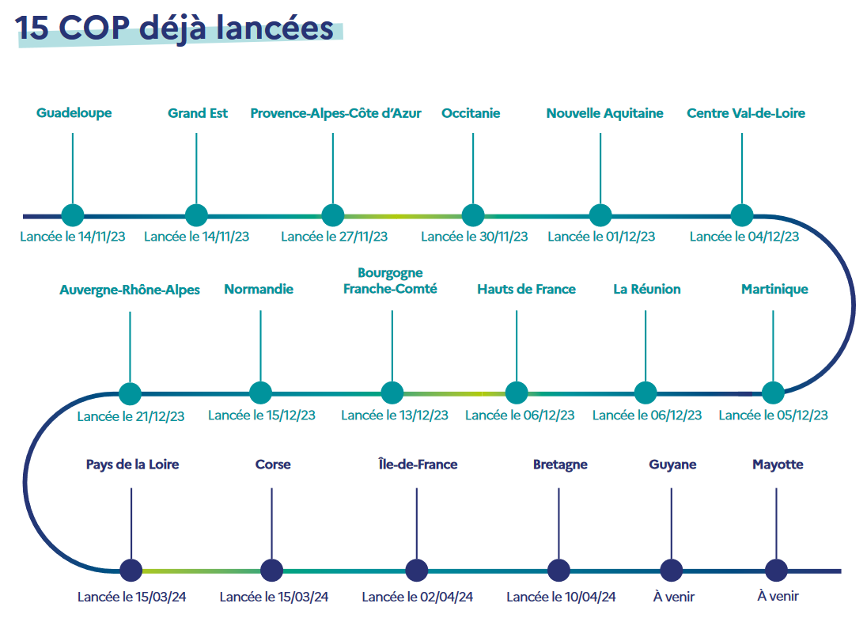
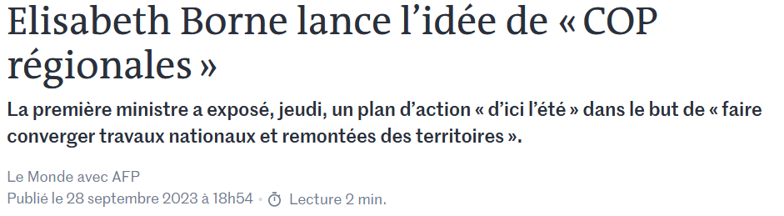
Une méthode itérative : entre « bottom-up » et « top-down »
La circulaire de la Première ministre du 29 septembre 2023
Des COP régionales pour décliner les objectifs énergie-climat et biodiversité : premières réunions tenues en Grand Est (cf. photo ci-contre), en région Sud…
La production d’indicateurs régionalisés et d’objectifs indicatifs (voir simulateur), un renforcement des SGAR et des services déconcentrés
Les démarches infra-régionales encouragées (COP départementales ou infra) avec implication de la société civile
Des déclinaisons opérationnelles dans les contrats de relance et de transition écologique (CRTE)
Le calendrier prévu :
Hiver : établissement d’un diagnostic partagé du territoire
Printemps 2024 : identification des leviers d’action
Eté 2024 : finalisation des feuilles de route régionales pour l’horizon 2030

Slide 12
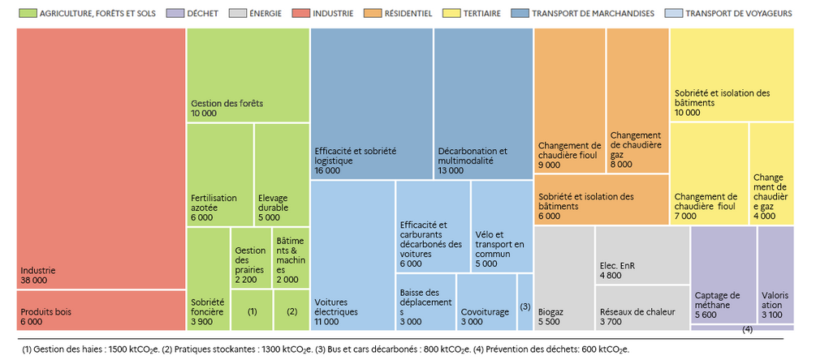
Les leviers de la décarbonation déclinaison par région avec simulateur (https://planification-territoires.ecologie.gouv.fr/territoire/grand-est/objectifs)

Slide 13
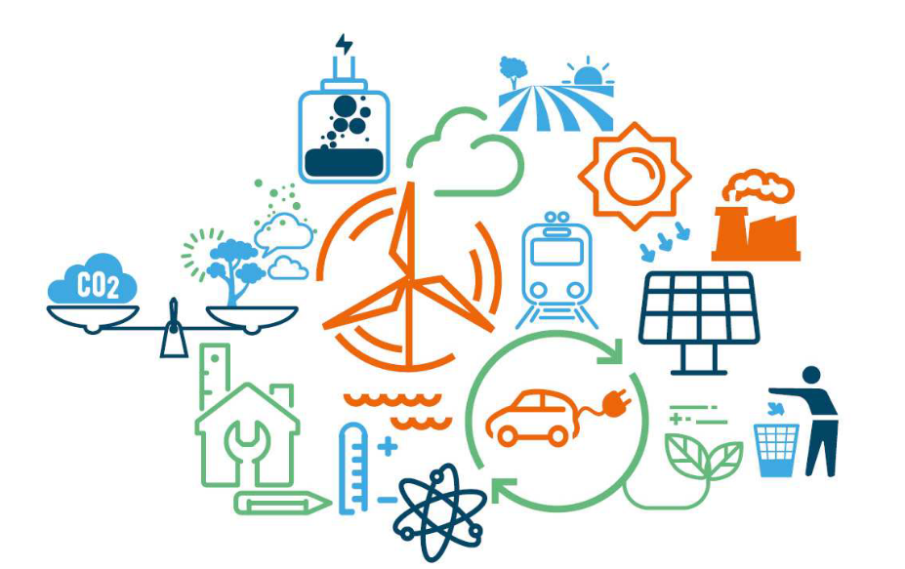
Un nouvel horizon : régionaliser la PPE
Loi Climat et résilience (article 83) prévoit des objectifs régionalisés de production d’EnR
Installation des comités régionaux de l’énergie (CRE) sur le fondement du décret paru en janvier 2023
Le ministre chargé de l’énergie demandera aux CRE de déterminer des objectifs régionaux (OR-EnR)
Objectifs régionaux supposés élaborés dans un délai de deux mois et seront définis par décret
La région engage la révision du schéma régional (SRADDET, SDRIF) dans un délai de six mois après parution du décret
La planification régionale est ainsi invitée à territorialiser les ambitions nationales (risques d’annulation des documents cf. SRADDET Hauts de France après contentieux France énergies éoliennes)
Les CRE sont censés donner leur avis sur les futures zones d’accélération (ZAEnR)
Article 83 Loi Climat et résilience
« Art. L. 141-5-1.
Des objectifs régionaux de développement des énergies renouvelables sont établis par décret pour le territoire métropolitain continental, après concertation avec les conseils régionaux concernés, (…) Ces objectifs prennent en compte les potentiels énergétiques, renouvelables et de récupération, régionaux mobilisables.

Slide 14
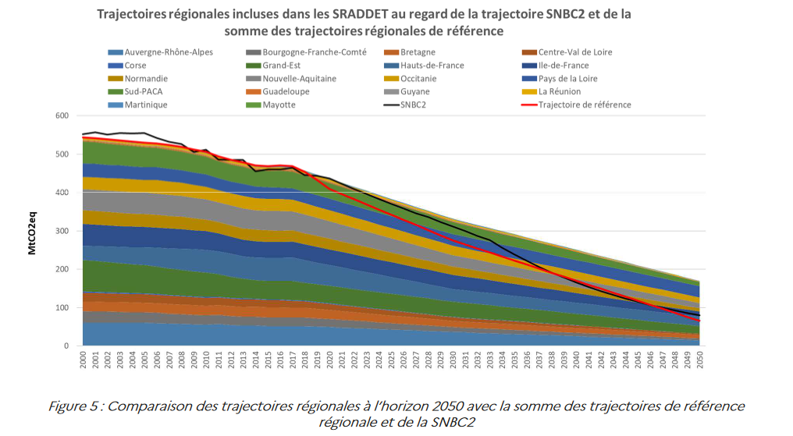
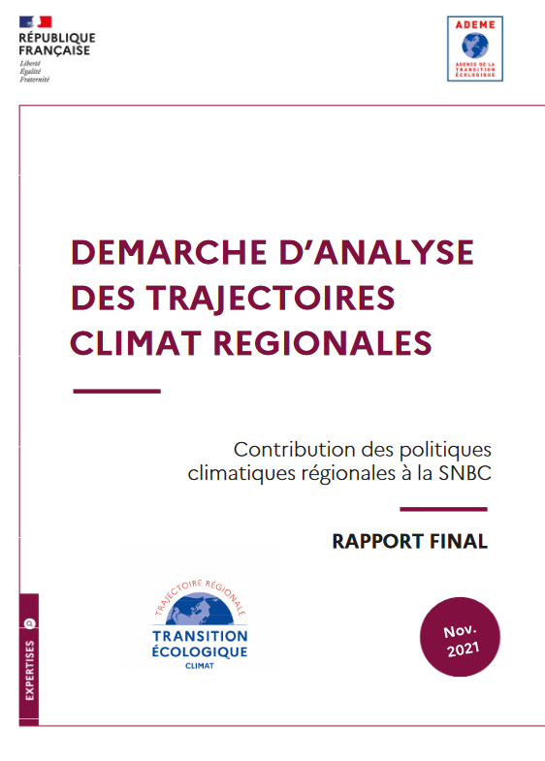
SNBC3 et SRADDET : réussir à aligner les objectifs cf. ci-dessous le « mismatch » constaté pour la SNBC2

Slide 15
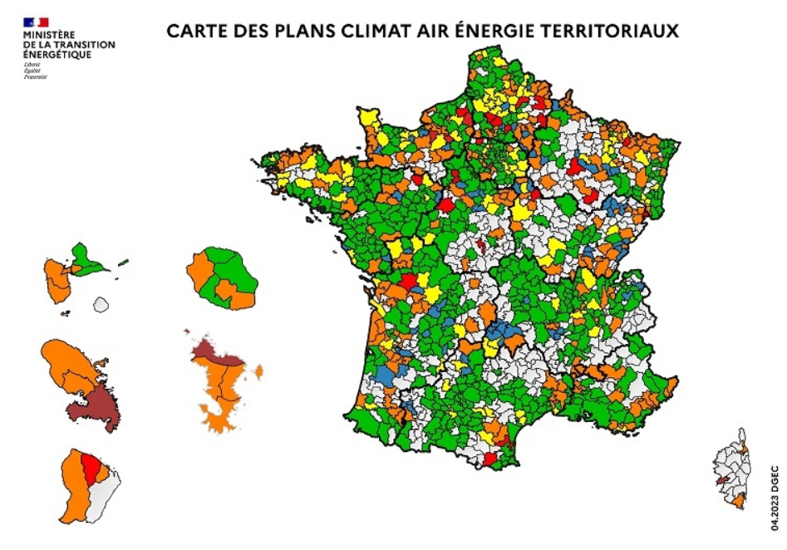
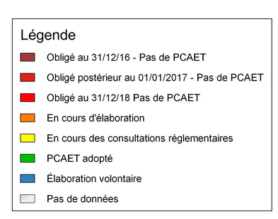
Etat d’avancement des plans climat air énergie territoriaux (PCAET)
753 intercommunalités de plus de 20 000 habitants (obligées de réaliser un PCAET)
875 ont réalisé ou engagé la démarche en 2023 (dont 132 non obligées)
453 PCAET approuvés en avril 2023 (2 fois plus qu’en avril 2021)
Une réelle montée en puissance mais :
  - des besoins d’ingénierie de mise en œuvre (effets d’apprentissage)
  - des enjeux d’investissement lourds
  - des PCAET a réajuster aux futurs objectifs de la troisième SNBC (FIT 55)

Slide 16
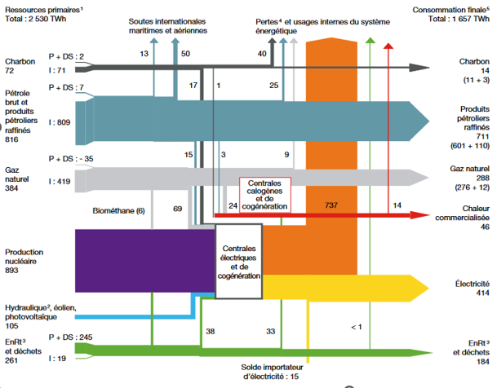
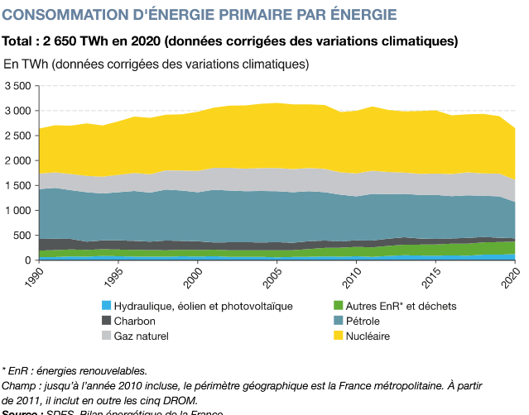
Le bouquet énergétique français 2022 source : Ministère transition écologique
La diagramme de Sankey permet d’analyser les ressources en « entrée » et les usages en « sortie »
La déperdition de l’énergie primaire d’origine nucléaire apparaît clairement (en orangé). Cela explique : la forte différence en France de la part d’électricité dans les consommations primaires par rapport aux consommations finales
Question : énergie primaire ou finale? que faut-il compter ?
Un enjeu important pour le diagnostic de performance énergétique (DPE) qui impacte la location/vente d’un bien immobilier. Un logement chauffé à l’électricité a un moins bon DPE « consommation d’énergie primaire ».

Slide 17
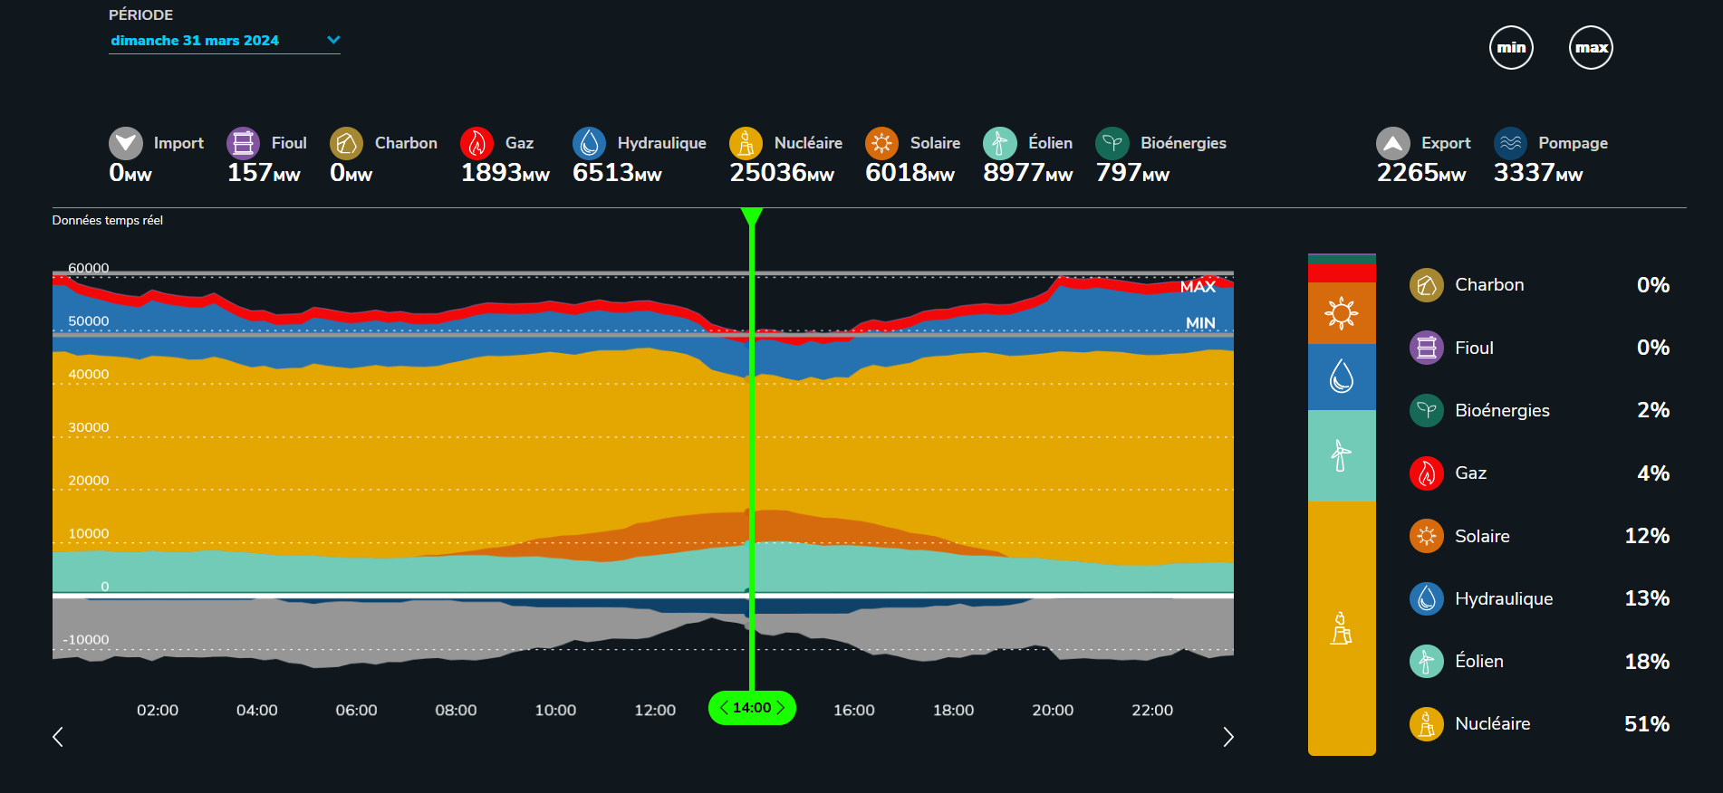
Une électricité très bas carbone source : RTE éCO2mix (journée du 31 mars)

Slide 18
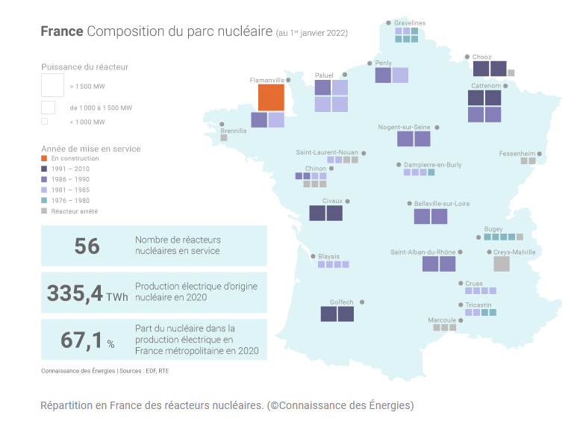
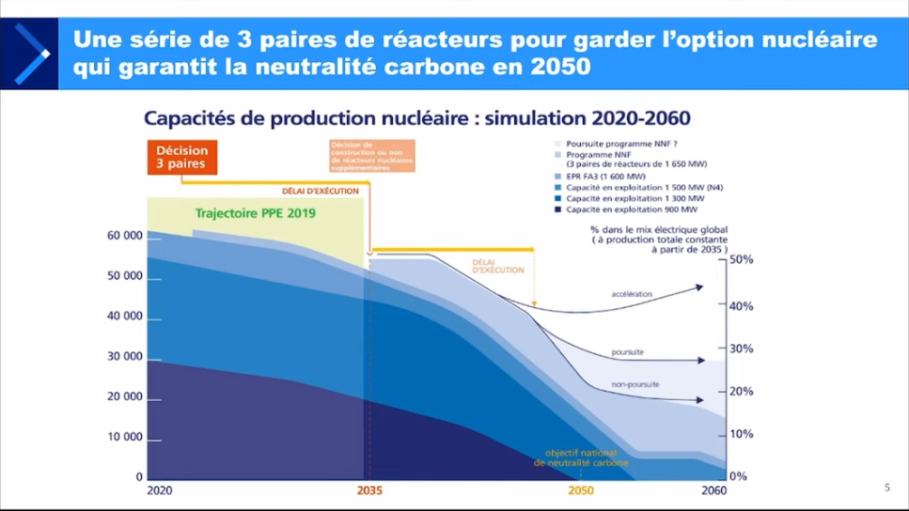
Le parc nucléaire français
56 réacteurs (de 330 à 370 TWh selon les années)
Une production plus pilotable que la plupart des EnR mais qui subit aussi de fortes contraintes
Disponibilité devient plus aléatoire avec le vieillissement et les exigences de maintenance
Facteur de charge en baisse (voir la production en temps réel)
Enjeux de sécurité et de corrosion
Dépendance au niveau des fleuves (changement climatique, épisodes de sécheresse) et conflits d’usage
Un prix de revient de l’électricité et un LCOE (prix actualisé de la production) qui s’élève (débats avec le gouvernement sur le prix futur )
Une arrivée à échéance de nombreux réacteurs livrés aux mêmes périodes (effet « falaise » à partir de 2035)

Slide 19
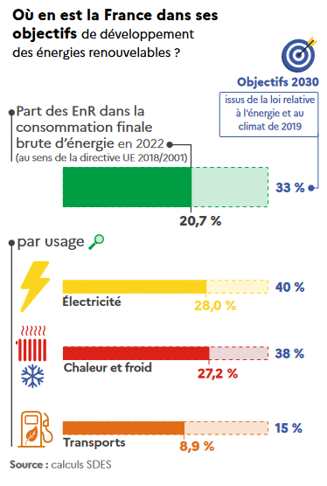
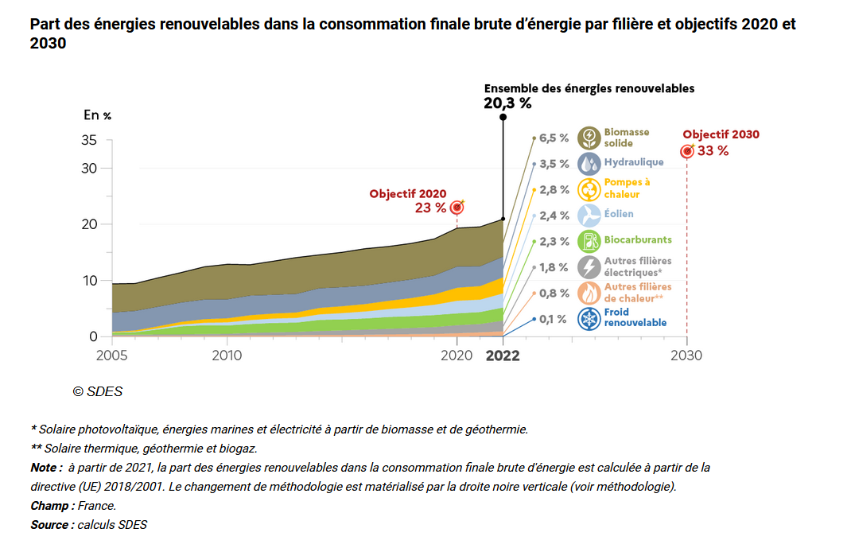
Renouvelables : la France prend du retard sur ses engagements

Slide 20
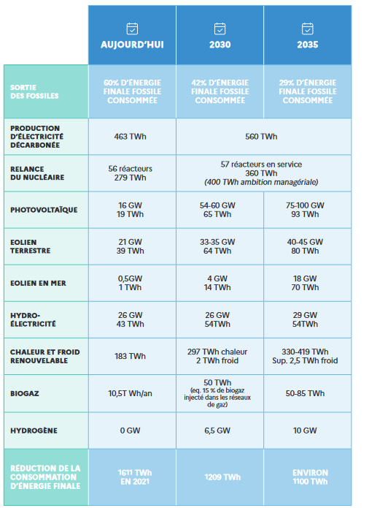
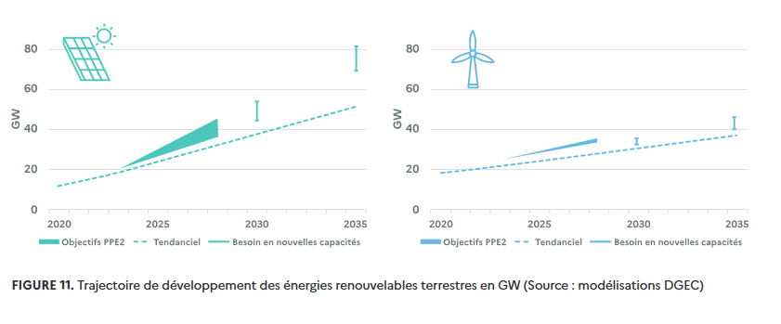
Les ambitions nationales en matière d’énergies renouvelables
Des potentiels plutôt limités pour des énergies déjà largement déployées (biomasse, hydroélectricité…)
Un doublement de l’éolien terrestre (nouveaux mâts, repowering, rendements accrus…)
Un essor de l’éolien en mer
Des attentes fortes en matière de photovoltaïque, de pompes à chaleur, de biogaz
Des ressources d’appoint (géothermie, récupération de la chaleur fatale…)

Slide 21
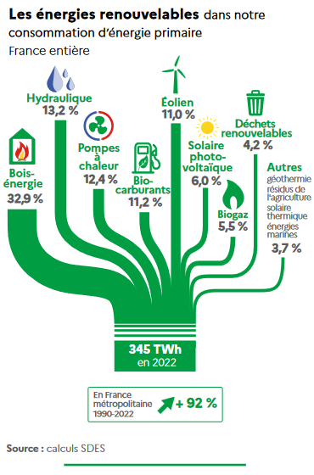
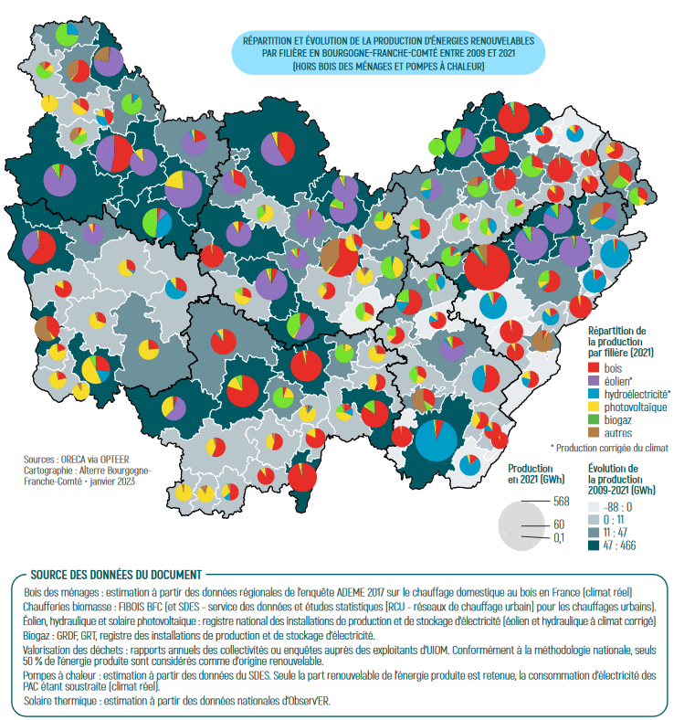
Le mix français en EnR : quoi? combien? où?
Une production énergétique globale (EnR électrique et non électrique) proche du nucléaire
Une place prééminente de la biomasse (bois énergie, déchets…)
Des « bouquets » et potentiels naturellement très hétérogènes entre régions et territoires
Une production décentralisée et hyper-visible (enjeux paysagers, fonciers, olfactifs, sismiques, faunistiques et halieutiques…)
Des arbitrages très politiques sur les préférences
Des capacités confrontées à des aléas (cf. hydroélectricité) et un caractère inégalement « pilotable » (éolien, solaire…)

Slide 22
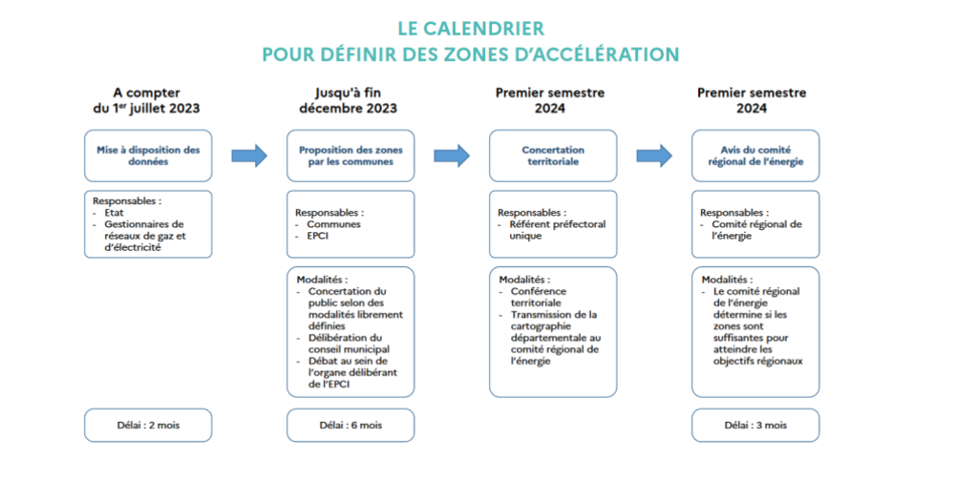
Un effort de relance des énergies renouvelables la loi d’accélération de mars 2023

Slide 23
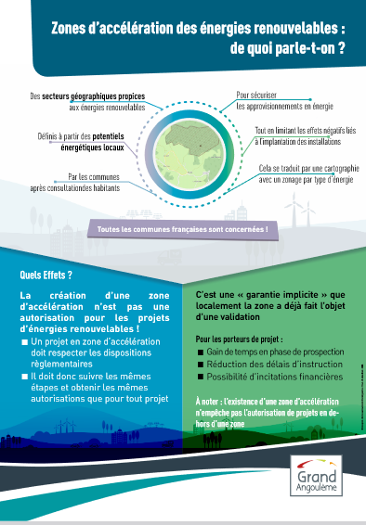
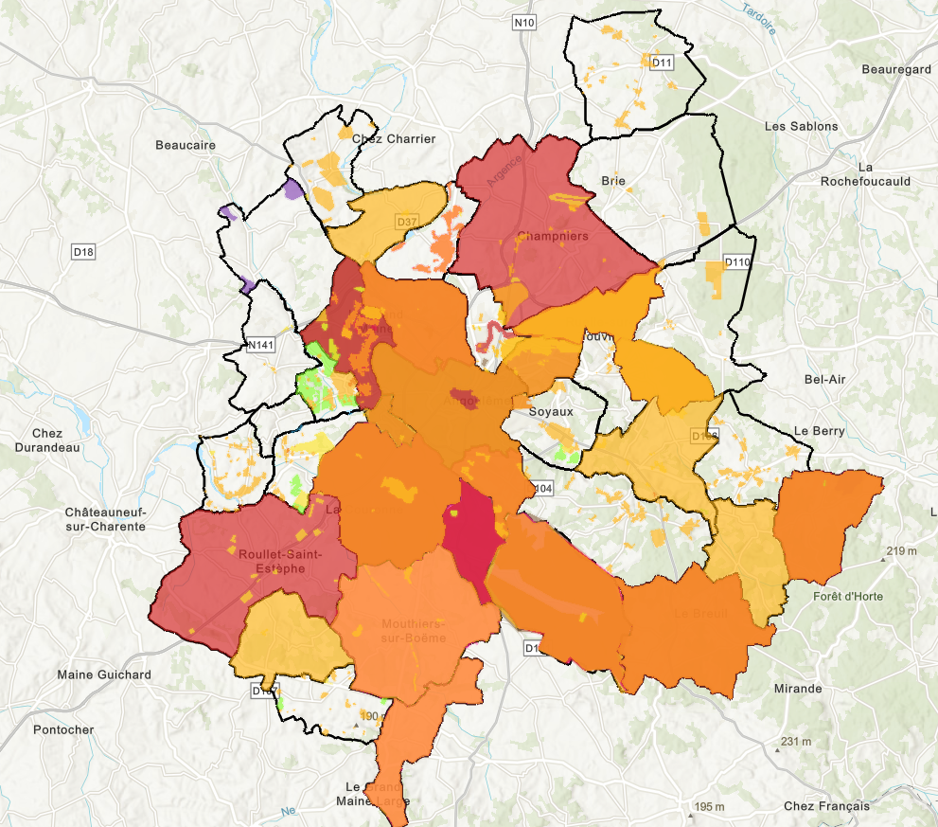
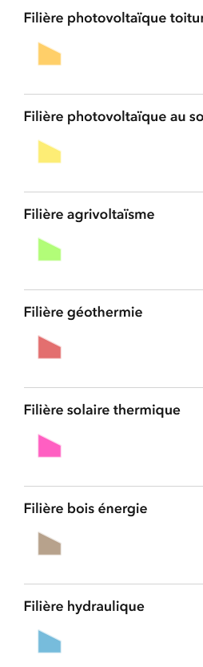
Grand Angoulême

Slide 24
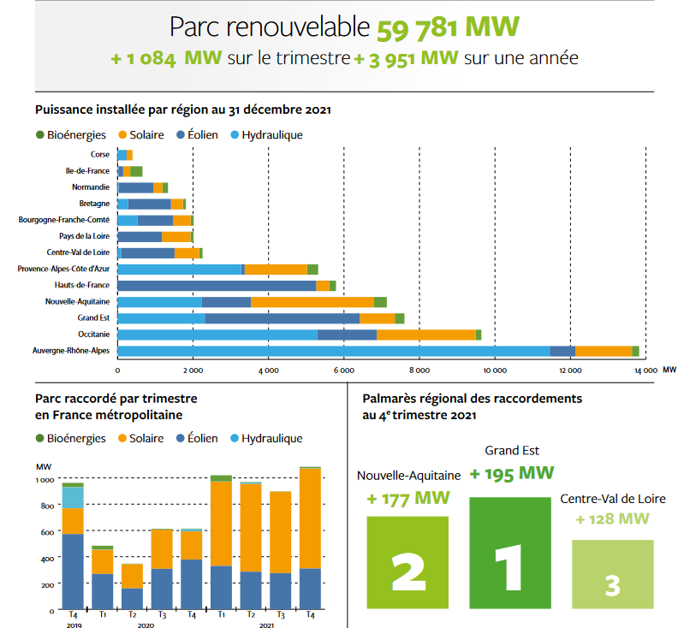
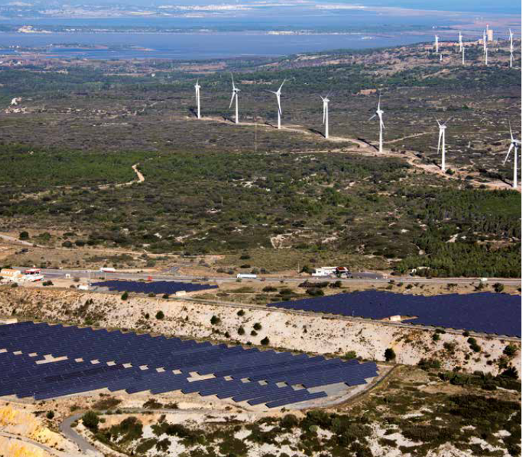
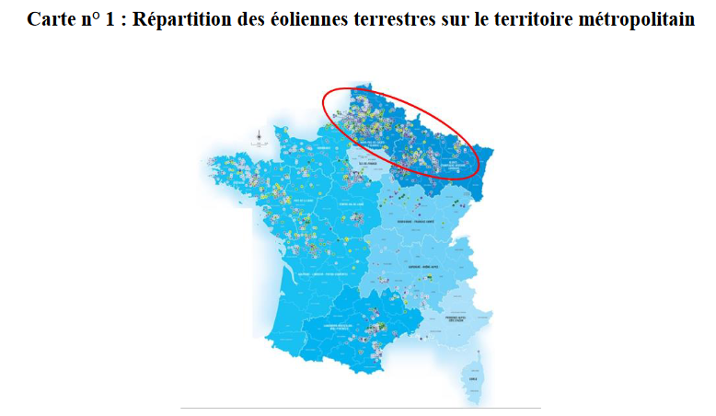
Des « mix » électriques régionaux très divers : l’hétérogénéité des avantages comparatifs sources : panorama des énergies renouvelables et Cour des Comptes

Slide 25
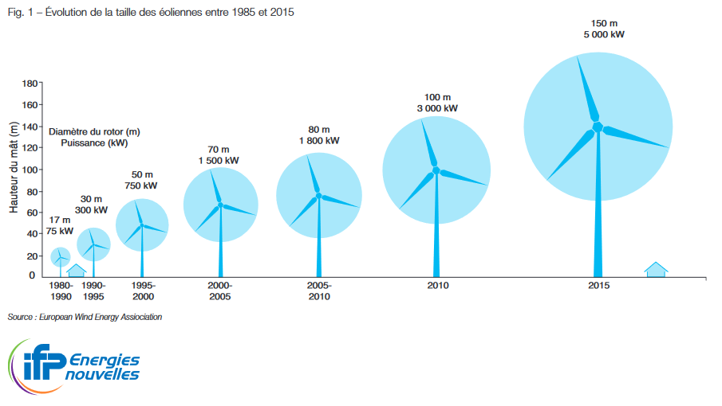
Des éoliennes plus hautes, plus nombreuses, plus puissantes
Un déploiement soutenu en Europe :
200 000 MW installés en 2022 (soit un triplement en 10 ans),
420 TWh de production (soit davantage que le parc nucléaire français)
Mais…
des emplacements préférentiels peu à peu occupés (enjeu du « repowering »),
des rejets citoyens nombreux et des contentieux,
des risques de baisse du facteur de charge (lorsque tout le parc éolien tourne à plein régime = surplus et ventes à pertes ou mises à l’arrêt)

Slide 26
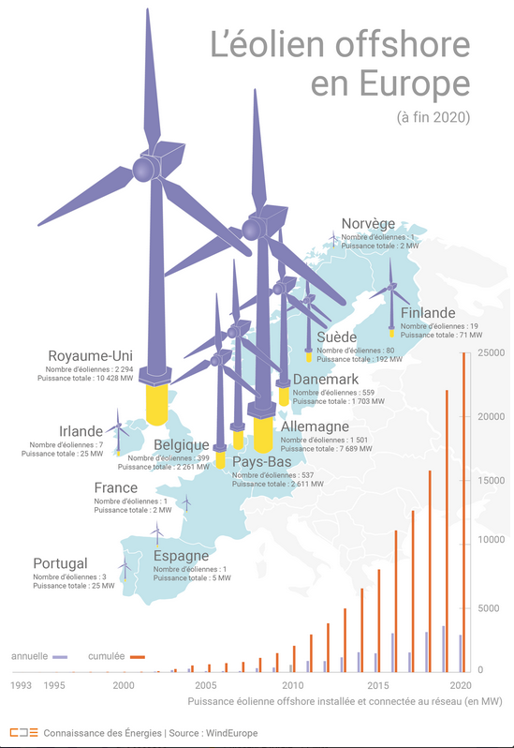
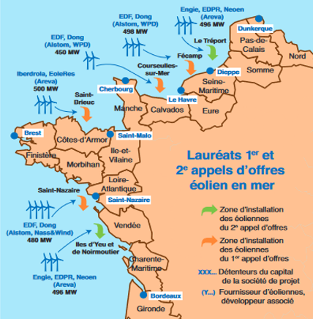
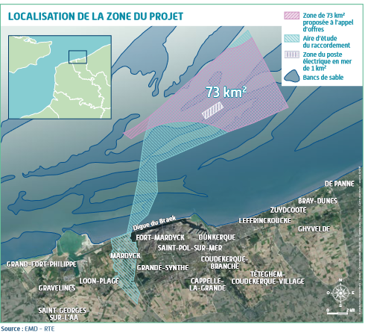
Le potentiel de l’éolien off-shore
Des capacités installées en progression rapide en Europe et désormais en France (Saint-Nazaire, Saint-Brieuc, Fécamp, Saint-Louis du Rhône)
Des rendements (et des coûts) plus élevés
Des options « posées » (cf. projet Dunkerque) ou « flottantes » (cf. Méditerranée)

Slide 27
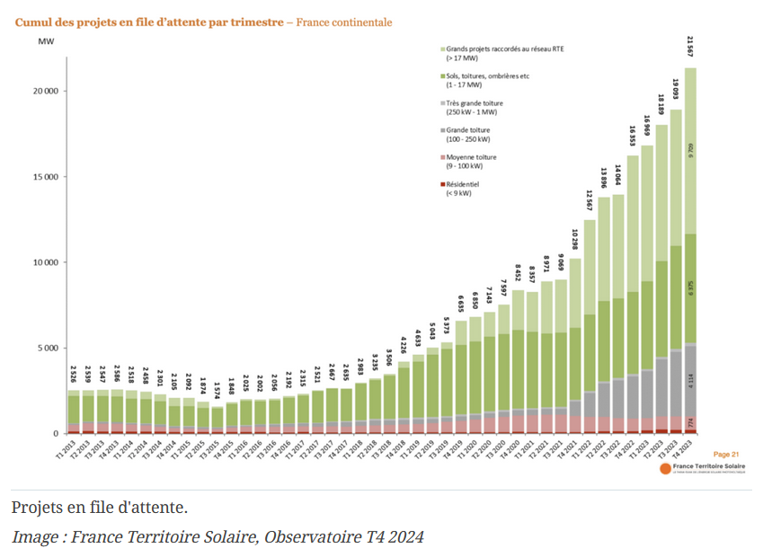
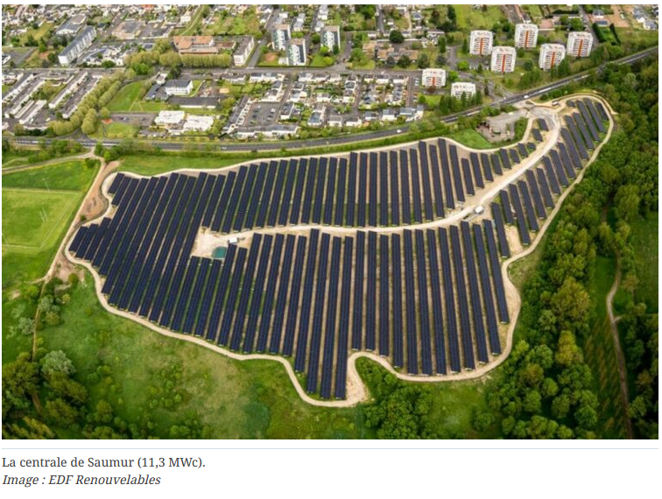
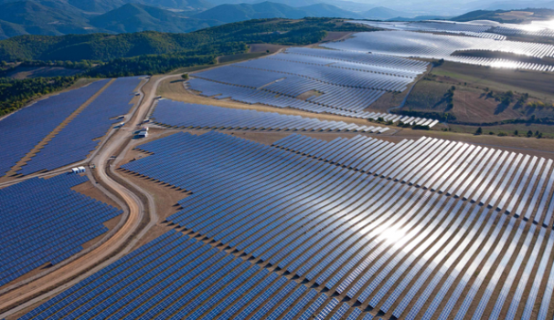
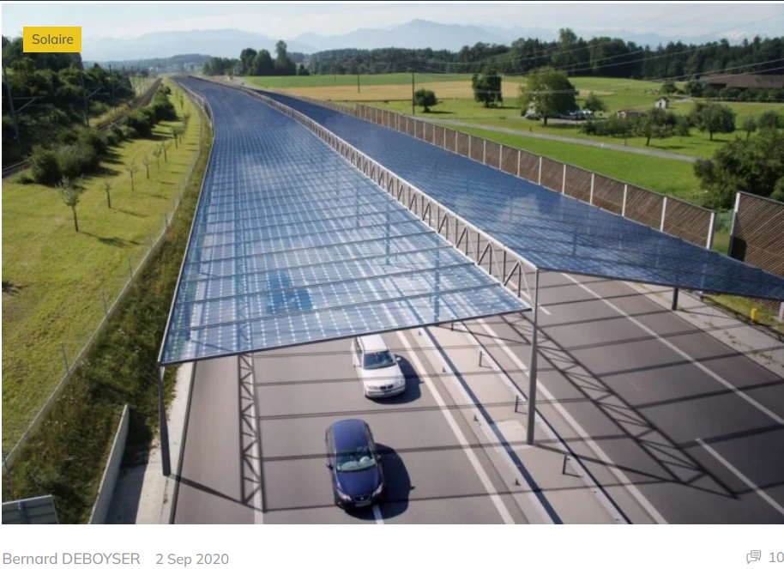
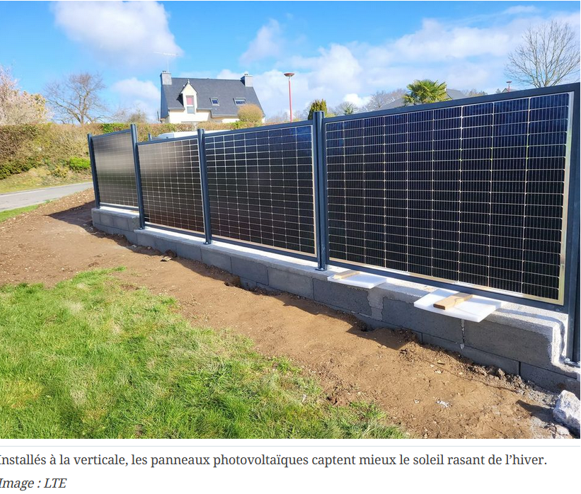
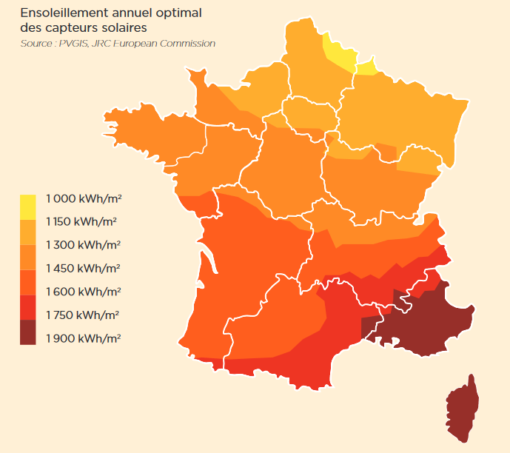


L’essor rapide du photovoltaïque

Slide 28



Vers de nouveaux modèles économiques
Une très forte baisse des coûts de production (la chute des prix des équipements massivement importés et « déstockés » joue dans l’accélération)
Une rentabilité accrue par la considérable hausse des prix de marché de l’énergie en 2022-2023
Un essor notable de l’autoconsommation (ménages, entreprises…)
Des nouveaux contrats de gré à gré et à long terme pour faire face à la volatilité des prix (essor PPA cf. ci-dessous). Quels risques spéculatifs?
Un intérêt pour l’Europe et la France à reterritorialiser au plus vite leur production énergétique (55% d’importations en valeur) : enjeu de souveraineté
Un levier pour réduire les dépenses contraintes et les factures mais aussi pour disposer de recettes au service des transitions énergétiques
Un enjeu de partage de la valeur entre territoires (collectivités, citoyens…) et les développeurs de projets EnR. Quel encouragement des projets participatifs et citoyens?

Slide 29
Supports complémentaires

Slide 30

Mieux comprendre les différentes notions utilisées
Distinguer les étapes
Energie primaire : énergie nécessaire en amont pour produire, acheminer et fournir celle qui sera consommée in fine (pertes tout au long du circuit)
Energie secondaire ou vecteur énergétique (électricité, hydrogène…)
Energie finale : L'énergie finale est celle utilisée en bout de chaine par les usagers, après transformation des ressources en énergie et après leur transport.
Le coefficient de conversion : fixé conventionnellement à 1 pour le gaz et à 2,3 en France pour l’électricité. Evolutif en fonction du « mix » électrique. Le coefficient est important pour comparer les performances énergétiques (cf. Diagnostic de performance sur les logements : le DPE)
Unités de mesure
L’énergie est calculée en joules
La puissance énergétique est calculée en watts, ou kilowatts (KW), mégawatts (MW), gigawatts (GW), terawatts (TW)… Un Watt = un joule sur une seconde
La consommation d’énergie est calculée en rapportant la puissance à la durée avec le kilowatt/heure (puis MWh, GWh, TWh…)
A noter : il faut bien faire la différence entre la notion de « puissance installée » (qui est une capacité théorique maximale) et le rendement réel de la production.
On parle du « facteur de charge » car un équipement ne produit pas à 100% du temps, notamment les renouvelables mais aussi les centrales…Il faut tenir compte de l’intermittence, de la maintenance, des pannes…
Les expression usitées
L’objectif zéro émission « nette » : Parvenir à réduire les émissions de gaz à effet de serre (CO2 mais aussi méthane, dioxyde d’azote…) et compenser les émissions résiduelles par la séquestration carbone (végétal, récupération de gaz…)
Les« émissions territoriales » : les émissions comptabilisées à partir du territoire
Les émissions « importées » : émissions produites hors du territoire mais liées aux consommations de biens importés
L’ « empreinte carbone » = émissions territoriales + émissions importées - émissions exportées
Taxonomie européenne sur les énergies « vertes » (renouvelables) ou « bas-carbone » (nucléaire)

Slide 31


Les engagements européens : une ambition renforcée
2008 : un objectif « 3 x 20 » à l’horizon 2020 (20% d’EnR dans le « mix énergétique », 20% d’efficacité énergétique et réduction de 20% des émissions)
Des ambitions qui se sont renforcées lors des COP (Paris, Glasgow…) en s’inspirant des travaux de l’AIE (cf. ci-contre en haut l’ancienne trajectoire européenne pour le Net zéro 2050)
Le nouveau « Fit for 55 » pour 2030 adopté en juin 2022 dans la cadre de la présidence française de l’UE (PFUE) accélère la cadence
  Objectif de réduction de 55% des émissions de GES avancé à 2030 (en place de 2035)
  Décision d’interdire la vente des moteurs thermiques en 2035
  Des moyens d’accompagnement (fonds de transition juste)

Slide 32



Le mix énergétique français à travers les âges

Slide 33




Stratégie nationale bas carbone (SNBC) et scénarios prospectifs
Les documents officiels :
  Stratégie nationale bas carbone (SNBC2) de la France
  Rapport de suivi 2023 du Haut Conseil pour le climat
Les scénarios de transition énergétique mis en débat par des institutions expertes :
  Les propositions de l’ADEME
  Les futurs énergétiques proposés par RTE
Les contributions de « think tanks » ou Fondations à signaler :
  Scénario Négawatt (un projet sans nucléaire)
  Plan de décarbonation de l’économie française du Shift project (avec une composante nucléaire importante)
  Des propositions de la Fondation Solar impulse et 1500 exemples d’innovations industrielles

Slide 34

Scénario de RTE sur les futurs énergétiques français

Slide 35



L’aménagement énergétique du territoire : les enjeux fonciers des énergies bas carbone
Le futur nucléaire
Le nouveau nucléaire programmé s’adosse en partie à des sites existants et offre un bon rapport production/hectare (mais il faut compter les installations connexes). Les nouveaux projets nécessitent d’importants rachats de terres et de nombreuses dérogations législatives (règles d’urbanisme, loi littoral…).
Les projets de SMR exigent beaucoup de foncier pour les postes de conversion, les espaces de chantier et la protection.
L’éolien
Une emprise au sol assez modérée et dont le ratio puissance/hectare est élevé
L’éolien off-shore consomme des espaces de pêche et suscite des impacts paysagers (dans des zones touristiques).
Les fermes photovoltaïques
Des impacts paysagers non nuls et de plus en plus étudiés
Des rendements croissants des cellules et des techniques (verticalité, panneaux bi-faciaux et orientables, refroidissement…) mais fortes consommations d’emprises. La plus grande centrale de France, celle de Cestas, occupe 260 hectares pour 300 MWc et assure une production annuelle de 350 GWh soit une consommation électrique (hors chauffage) de 260 000 habitants (= ville de Bordeaux). Produire 350 TWh de production PV (de l’ordre du nucléaire actuel) représente au sol environ 260 000 hectares (2600 km2), ce qui équivaut à un demi-département français.
Biocarburants ou agrivoltaïsme pour l’électromobilité?
Les biocarburants ont un rendement énergétique plutôt faible par hectare occupé (peu d’énergie dans la photosynthèse). Utiliser des surfaces équivalentes pour produire de l’électricité renouvelable est un meilleur calcul pour l’électromobilité.
La méthanisation
Les installations de méthanisation occupent entre 0,5 et 3 hectares selon l’ADEME, dont une partie non artificialisée. Il faut de l’ordre de 15 000 hectares pour installer les 6000 unités de méthanisation envisagées dans ses scénarios de transition.

Slide 36

Les enjeux d’interconnexion : la haute tension
Solidarité entre territoires
Résilience (tempêtes, canicules…)
Enjeux de péréquation tarifaire
Gestion des équilibres offre-demande
Flexibilité du système énergétique
Un opérateur chargé d’assurer l’équilibre en permanence (le centre national d’exploitation du système électrique – CNES)
Des compensations fiscales des nuisances : retombées locales pour travaux, impositions (IFER sur pylônes et transformateurs)
L’enjeu des capacités de stockage :
Nouveaux projets de stations de transfert d’énergie par pompage (STEP), batteries, hydrogène bas carbone….

Slide 37


Adapter les infrastructures et le réseau
Des enjeux mondiaux (cf. rapport de l’Agence internationale de l’énergie)
80 millions de km dans le monde (un million par an environ)
Un impératif d’extension et de flexibilité pour accueillir nouvelles productions décarbonées et décentralisées (risques de goulets d’étranglement)
France :
Les scénarios de RTE
Des possibilités de simulation de différentes hypothèses de production et de consommation (cf. exemple ci-contre)
Le plan stratégique d’Enedis
Un effort d’investissement de plus de 100 milliards d’euros pour adapter le réseau de distribution aux nouveaux usages

Slide 38


Les secteurs économiques les plus émissifs
Les activités les plus consommatrices d’énergie
La production d’énergie
Le secteur aérien et les transports terrestres
La métallurgie
La chimie
Des secteurs très exposés à l’actuelle montée des prix et aux normes réglementaires
Les activités les plus émissives :
Énergie,
Transport,
Métallurgie (dont acier),
Ciments
Chimie
Agriculture (origine énergétique mineure, émissions agricoles liées à l’élevage et aux fertilisants azotés, en partie compensées par les puits carbone du végétal)

Slide 39

Le cas des Hauts de France : le poids de l’industrie accès au simulateur : https://planification-territoires.ecologie.gouv.fr/territoire/hauts-de-france/objectifs
Emissions
Un abattement GES de plus de 7 millions de tonnes attendu de la seule décarbonation de l’industrie (sidérurgie, verre, raffineries…) = un tiers de la « feuille de route 2030 » régionale
Près d’un million de tonnes évitées attendu du déploiement des véhicules électriques (446 000 en 2030 contre 30 000 en 2022 soit une multiplication par près de15)
Des effets importants attendus sur le fret et la logistique (près de 3,5 millions de tonnes).
729 000 tonnes de réduction liées à la réduction de la fertilisation azotée.
Séquestration
213 000 tonnes d’abattement attendues de la sobriété foncière
213 000 tonnes correspondent à :
- une réduction supplémentaire de 16 kilotonnes d’engrais azotés (passer de 224 kilotonnes à 153 kt au lieu de 169kt),
- 11 000 km de haies supplémentaires (plutôt que l’objectif de 3800).
- 2700 hectares de terres retournées en moins (au lieu de 900)

Slide 40




La transition énergétique : une révolution industrielle gourmande en métaux
Les empreintes carbone et matière sont liées
Des besoins multipliés par 3 à 4 à l’horizon 2050 selon l’AIE (et par 10 pour certains métaux)
Une faible disponibilité des matières premières en Europe et en France
Des difficultés à rouvrir des mines (cf. promet lithium dans l’Allier)
Des capacités de raffinage très regroupées en Chine (levier de négociation diplomatique cf. décision récente sur le graphite)
Un enjeu majeur : structurer des filières de recyclage et élever la recyclabilité des équipements (batteries, éoliennes…)

Slide 41

Un « made in France » bas carbone
Impacts d’une relocalisation en France d’un milliard de valeur ajoutée industrielle (étude INSEE)

Slide 42





Les industries des transitions
Constat d’une hyper-dépendance actuelle de l’Europe aux importations
Un nouveau règlement européen pour une industrie verte
Des programmes importants d’intérêt économique commun (PIIEC) pour subventionner des industries
Un levier de réindustrialisation à travers des grands projets (Verkor, Prologium, ACC…) actuellement en débat public (CNDP)
Holosolis à Hambach
Projet Parkes Usine Chemesis de recyclage moléculaire de plastiques à Saint Avold (Suez)
Projet Carbon à Fos/Mer
HyVence à Fos (Hydrogène)
Soitec (Grésivaudan)
Carlhyng (Hydrogène en Moselle)

Slide 43






Des oppositions politiques https://reporterre.net/Non-a-l-usine-a-gaz-la-lutte-contre-les-methaniseurs-s-intensifie

Slide 44


Dettes climatiques : les émissions cumulées depuis la révolution industrielle

Slide 45


Des grands projets « fossiles » encore massifs
Un recensement récent des « bombes carbone » dans le monde
Une vidéo d’Euronews (rapport Global energy monitor)
425 projets de plus d’1 gigatonne de CO2 sur la durée de vie
Un « budget carbone » dépassé par rapport à l’objectif de rester sous le 1,5° en 2050 (cf. ci-dessous)
Une notion à prendre avec précaution tant que les usages ne sont pas décarbonés (industrie, mobilités, chauffage…) cf. article de Dominique Finon

Slide 46

Une électricité qui reste largement à verdir source de la carte : https://app.electricitymaps.com/map (données indisponibles pour pays en gris)
Rappel : l’électricité n’est qu’un vecteur d’énergie (énergie secondaire)
L’intensité carbone de l’électricité dépend étroitement de son mode de production
Une production massive d’électricité repose aujourd’hui sur des centrales thermiques (charbon)
Energies renouvelables et nucléaire sont encore minoritaires dans le mix électrique mondial
Une sortie des fossiles à planifier par priorités : (1) charbon, (2) pétrole, (3) gaz

